Slide 1
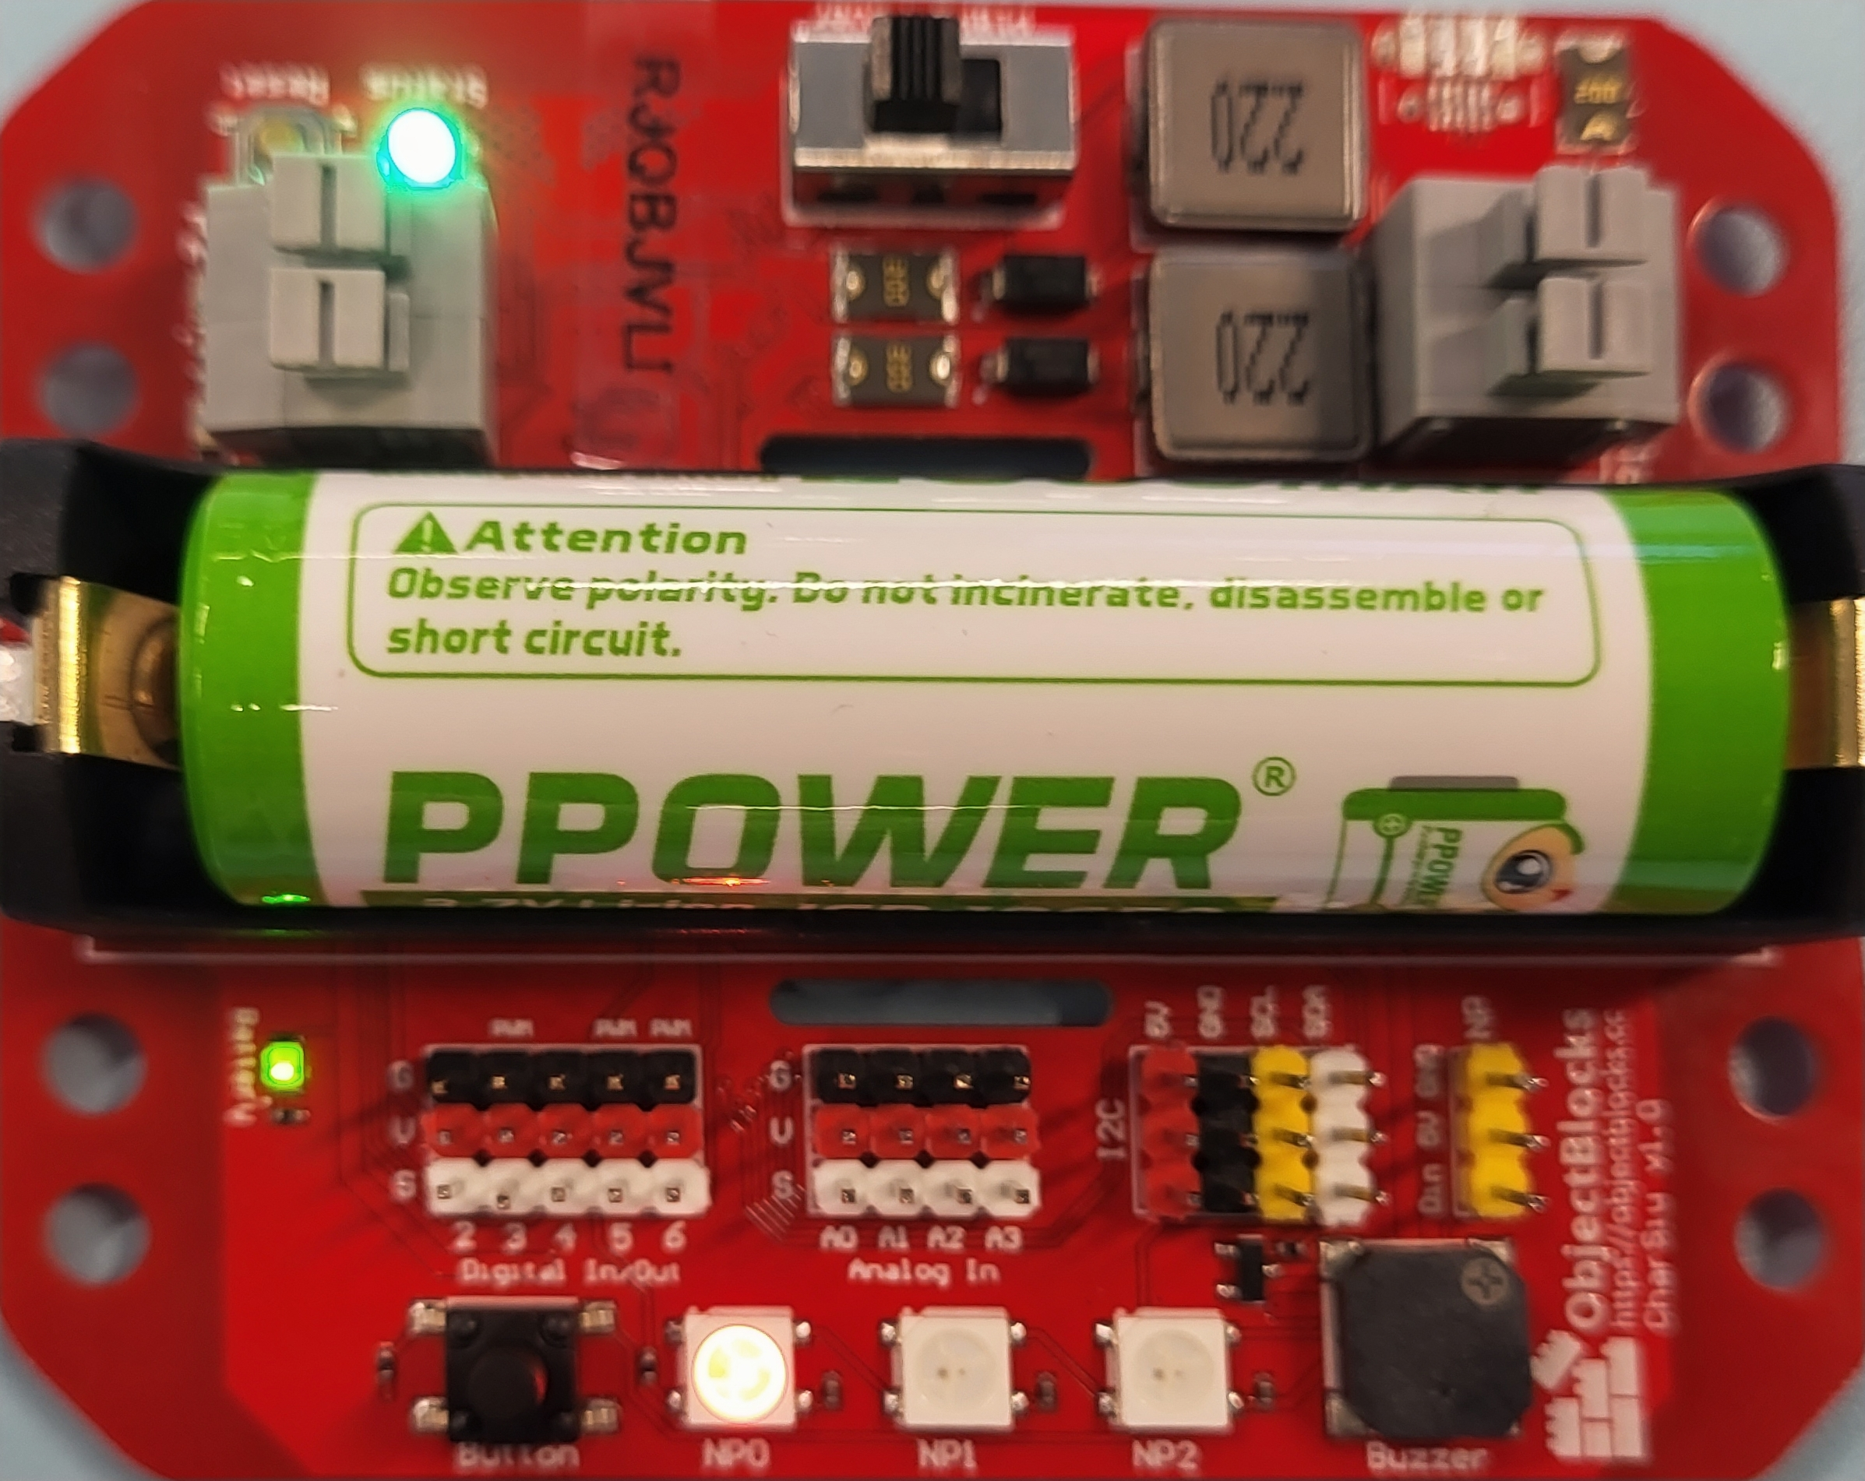
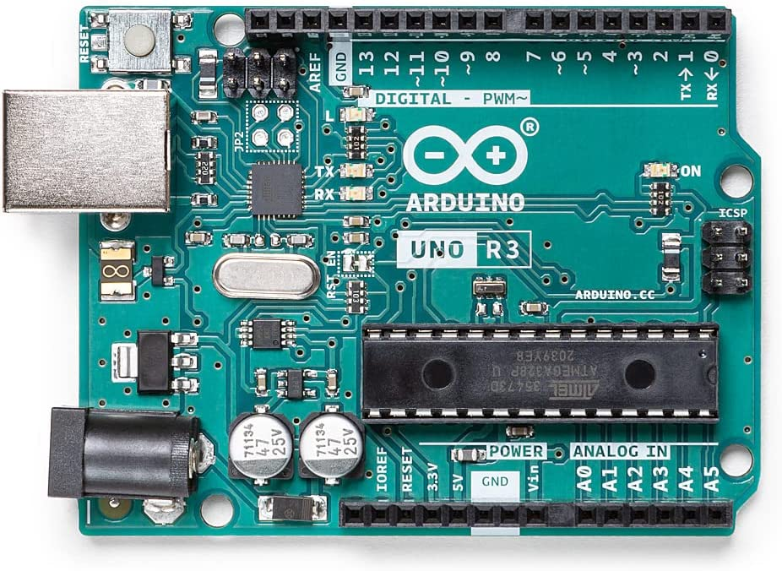

Slide 2
2FG3
2FG3
2FG3
2FG3
2FG3
2FG3
2FG3
2FG3
2FG3
2FG3
2FG3
2FG3
2FG3
2FG3
2FG3
2FG3
2FG3
2FG3
2FG3
2FG3
2FG3
2FG3
2FG3
2FG3
2FG3
2FG3
2FG3
2FG3
2FG3
2FG3
2FG3
2FG3
2FG3
2FG3
2FG3
2FG3
2FG3
2FG3
2FG3
2FG3
2FG3
2FG3
2FG3
2FG3
2FG3
2FG3
2FG3
2FG3
2FG3
2FG3
2FG3
2FG3
2FG3
2FG3
2FG3
2FG3
2FG3
2FG3
2FG3
2FG3
2FG3
2FG3
2FG3
2FG3
2FG3
2FG3
2FG3
2FG3
2FG3
2FG3
2FG3
2FG3
2FG3
2FG3
2FG3
2FG3
2FG3
2FG3
2FG3
2FG3
2FG3
2FG3
2FG3
2FG3
2FG3
2FG3
2FG3
2FG3
2FG3
2FG3
2FG3
2FG3
2FG3
2FG3
2FG3
2FG3
2FG3
2FG3
2FG3
2FG3
2FG3
2FG3
2FG3
2FG3
2FG3
2FG3
2FG3
2FG3

Slide 3
2FG3
2FG3
2FG3
2FG3
2FG3
2FG3
2FG3
2FG3
2FG3
2FG3

Slide 4
Comparison between Arduino and Char Siu
Arduino
Char Siu
Show data immediately
on the LCD display
Open-sourced
Cheap and easy to make
Give warning to
people around the
device
Can send warning
over the internet

Slide 5
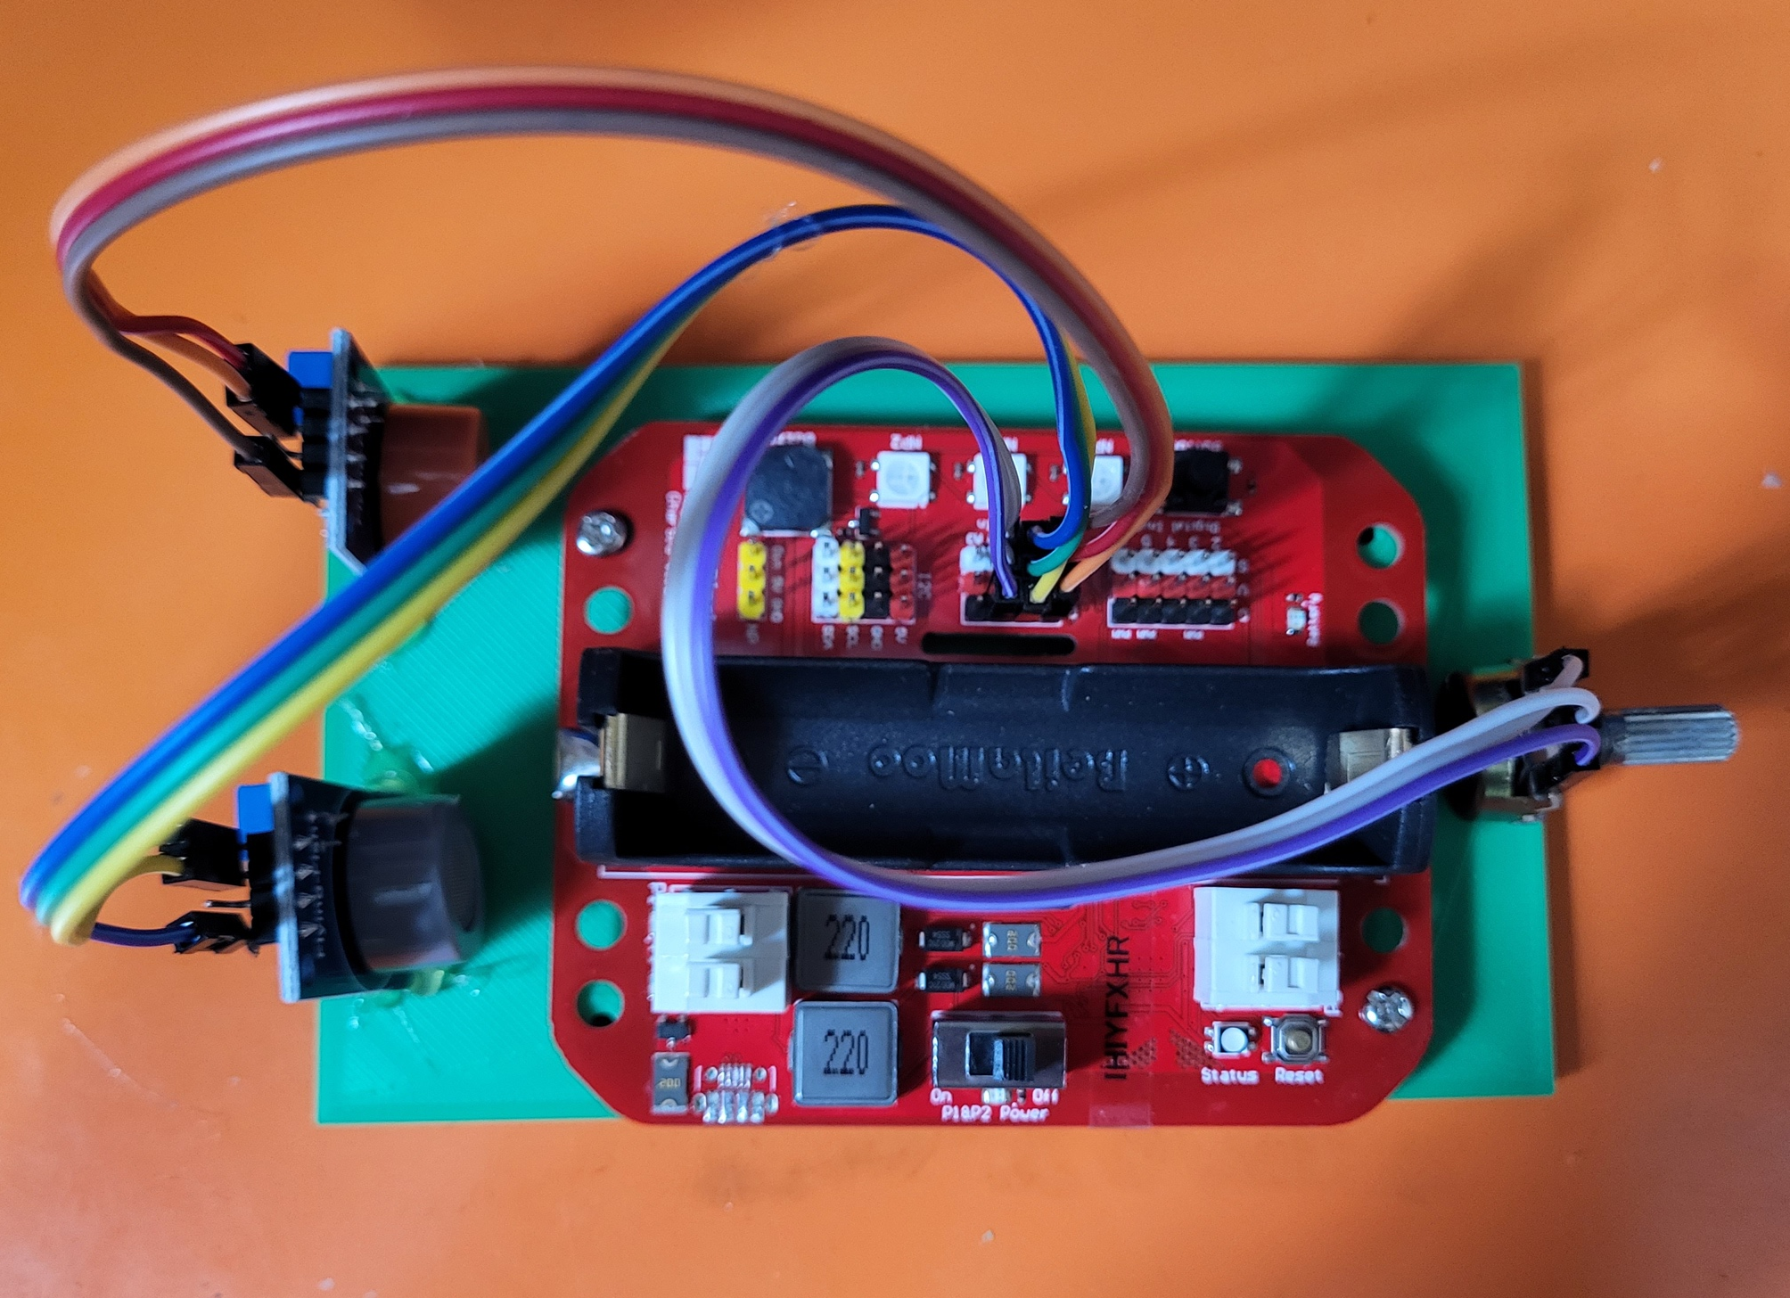
MQ-series
sensors
(MQ-3 and
MQ-7 in
this diagram)
Charsiu
Board
Potentiometer
for testing

Slide 6
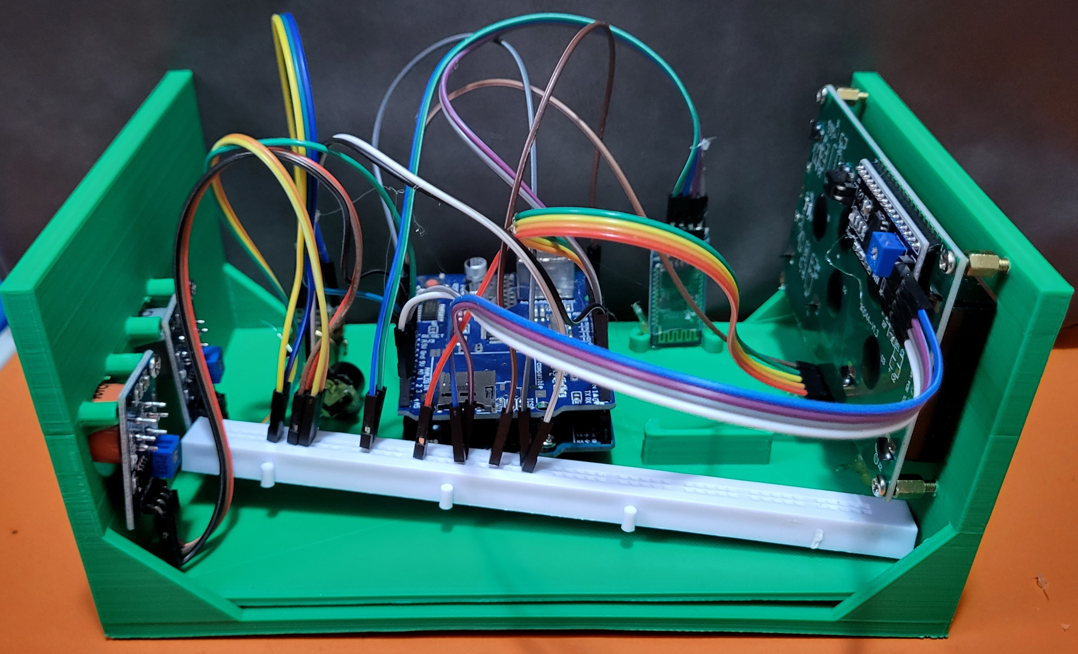
HC-06 Bluetooth module
Potentiometer
(for testing)
2004A
LCD
display
Buzzer
W5100/
W5500
Ethernet shield/
module
MQ-series
sensors
(MQ-3 and
MQ-7 in
this diagram)
Arduino Uno

Slide 7
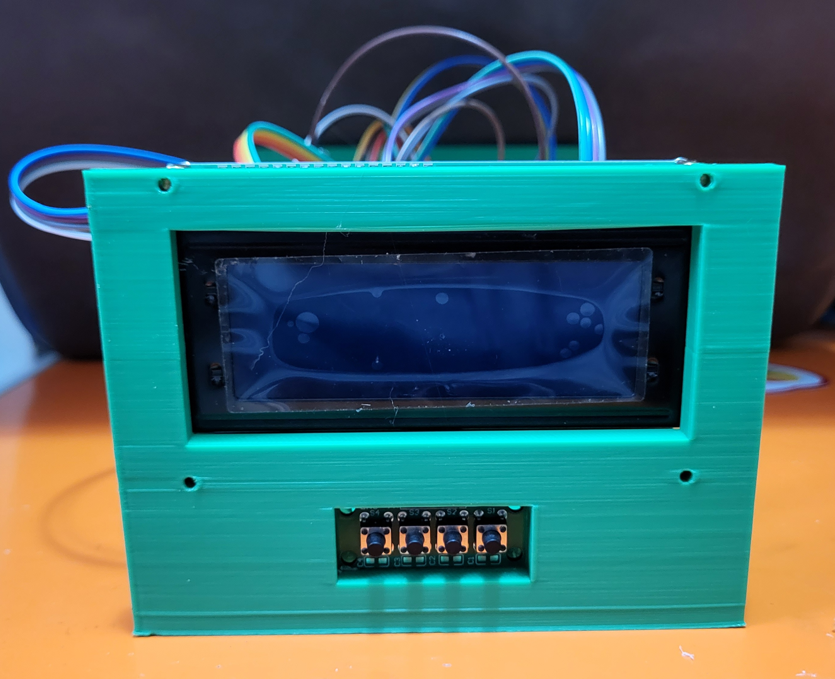
Rebooting the system
To show the sensor readings
Enable/Disable sending data
to the IP address
Enable/Disable sending data
to smart phone using bluetooth

